Slide 1


Campus St Félix-La Salle
1/27
Système Escape Game 13ème Porte
13/03
Joshua PINNEAU
BTS SN2

Slide 2
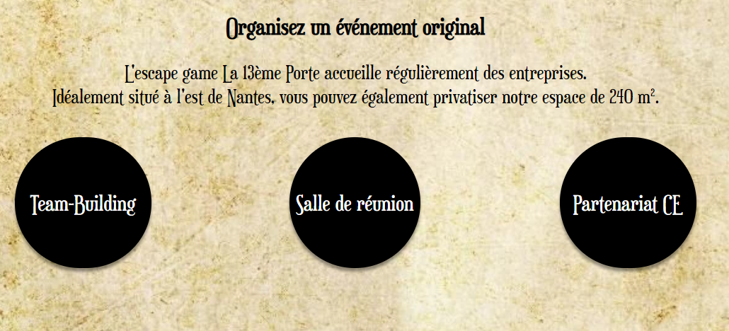
Campus St Félix-La Salle
Présentation de l’entreprise
2/27
Introduction
Présentation de l’entreprise
Présentation de l’installation
Présentation du projet
Présentation du matériel
Diagrammes
Diagramme de cas d’utilisation
Diagramme d’exigences
Diagramme de Gantt
Mes tâches
Arduino
Méssage I2C
Échiquier
Lion basculant
Élément TERRE
Appli Web
Partie Réseau
Effet Hall

Slide 3
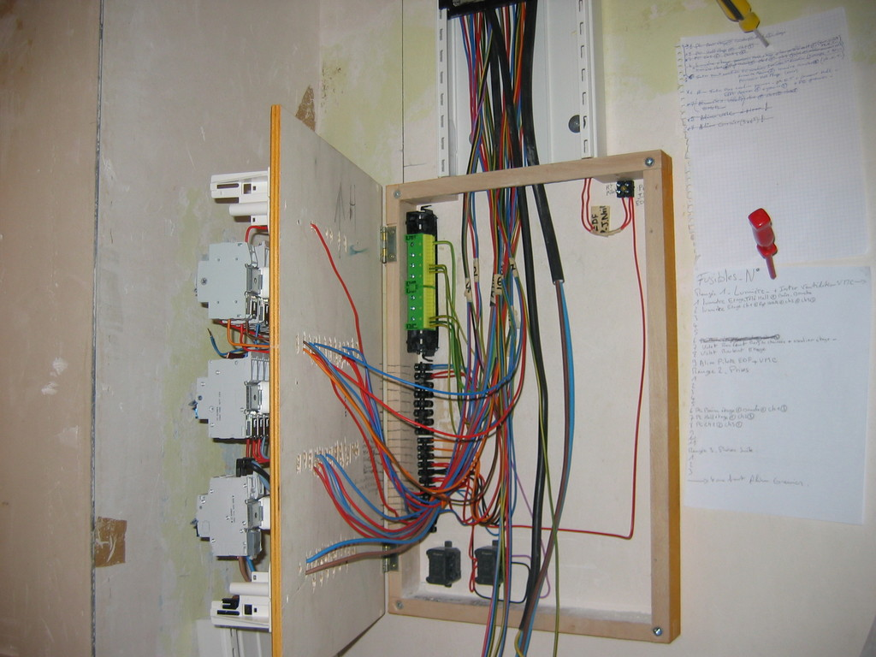
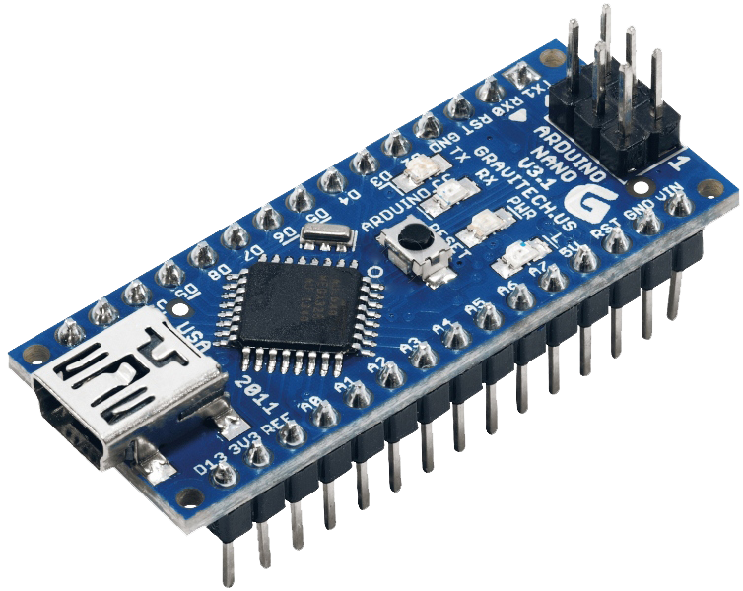
Campus St Félix-La Salle
Présentation de l’installation
3/27
Introduction
Présentation de l’entreprise
Présentation de l’installation
Présentation du projet
Présentation du matériel
Diagrammes
Diagramme de cas d’utilisation
Diagramme d’exigences
Diagramme de Gantt
Mes tâches
Arduino
Méssage I2C
Échiquier
Lion basculant
Élément TERRE
Appli Web
Partie Réseau
Effet Hall

Slide 4
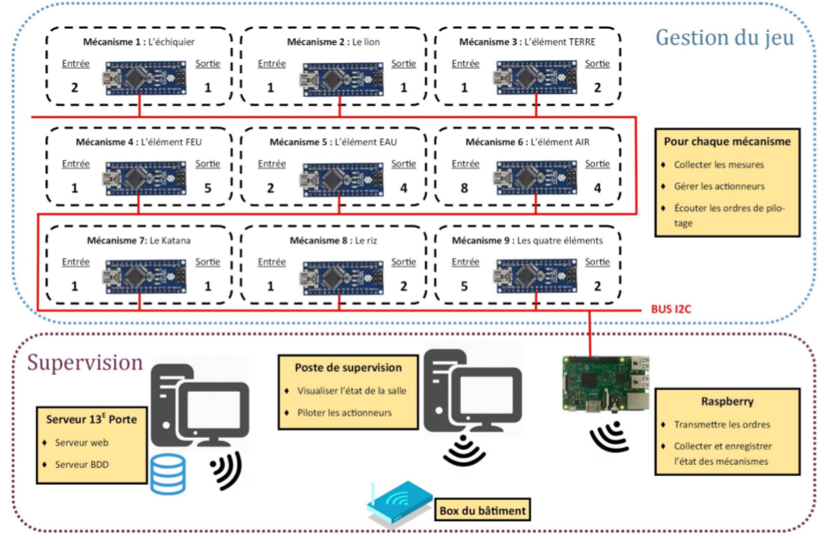
Campus St Félix-La Salle
Présentation du Projet
4/27
Introduction
Présentation de l’entreprise
Présentation de l’installation
Présentation du projet
Présentation du matériel
Diagrammes
Diagramme de cas d’utilisation
Diagramme d’exigences
Diagramme de Gantt
Mes tâches
Arduino
Méssage I2C
Échiquier
Lion basculant
Élément TERRE
Appli Web
Partie Réseau
Effet Hall

Slide 5
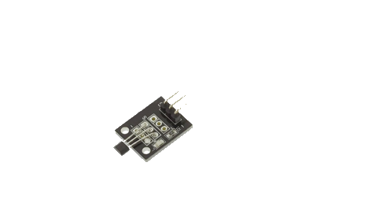
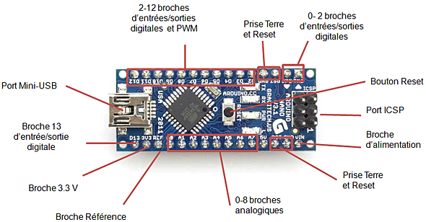
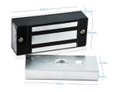
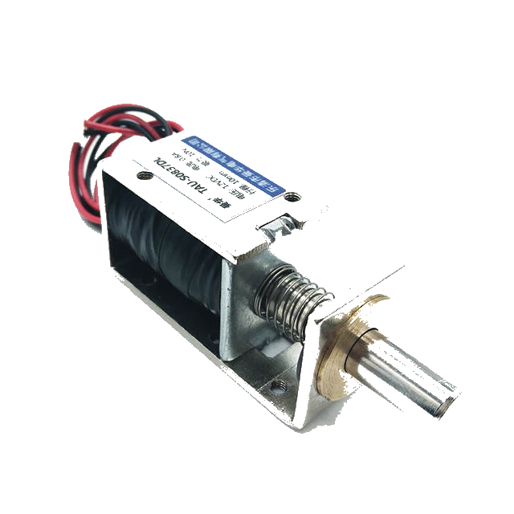
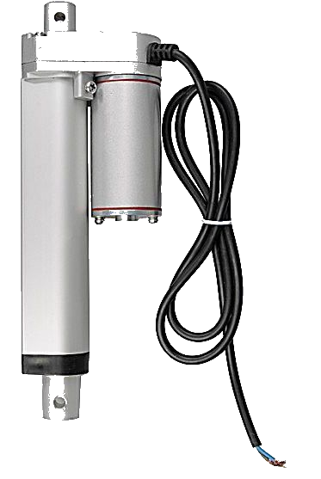

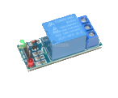
Campus St Félix-La Salle
Présentation du matériel
5/27
Introduction
Présentation de l’entreprise
Présentation de l’installation
Présentation du projet
Présentation du matériel
Capteur à effet Hall
Diagrammes
Verrou magnétique
Diagramme de cas d’utilisation
Diagramme d’exigences
Arduino nano
Diagramme de Gantt
Mes tâches
Arduino
Méssage I2C
Échiquier
Lion basculant
Élément TERRE
Relais
Appli Web
Solénoïde
Actionneur linéaire
Partie Réseau
Effet Hall
Ordinateur

Slide 6
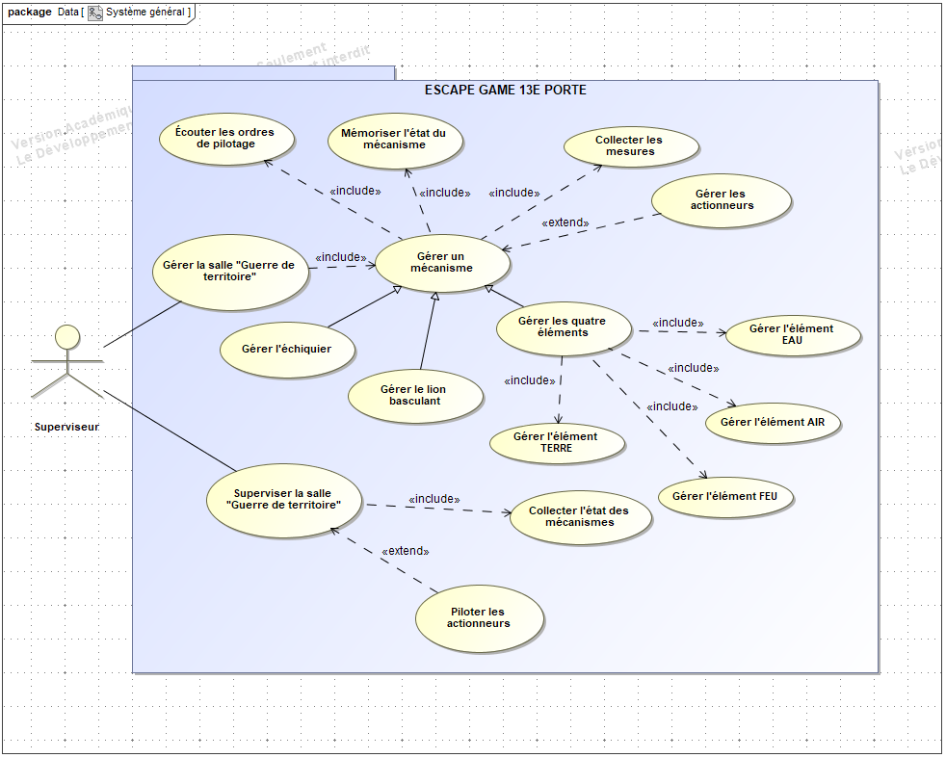
Diagramme de cas d’utilisation
Campus St Félix-La Salle
6/27
Introduction
Présentation de l’entreprise
Présentation de l’installation
Présentation du projet
Présentation du matériel
Diagrammes
Diagramme de cas d’utilisation
Diagramme d’exigences
Diagramme de Gantt
Mes tâches
Arduino
Méssage I2C
Échiquier
Lion basculant
Élément TERRE
Appli Web
Partie Réseau
Effet Hall

Slide 7
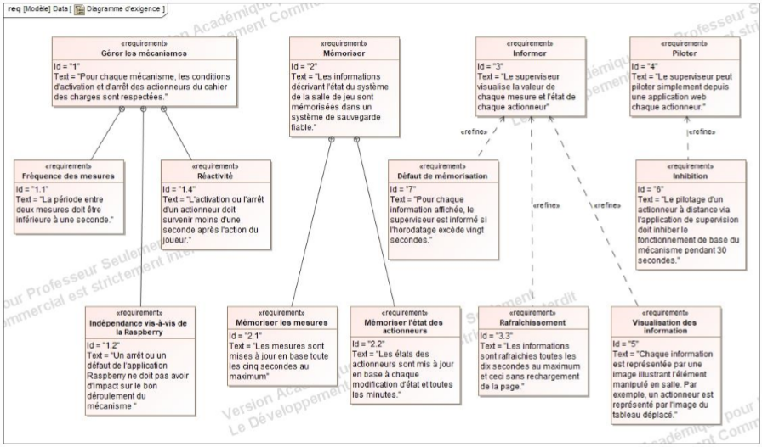
Diagramme d’exigences
Campus St Félix-La Salle
7/27
Introduction
Présentation de l’entreprise
Présentation de l’installation
Présentation du projet
Présentation du matériel
Diagrammes
Diagramme de cas d’utilisation
Diagramme d’exigences
Diagramme de Gantt
Mes tâches
Arduino
Méssage I2C
Échiquier
Lion basculant
Élément TERRE
Appli Web
Partie Réseau
Effet Hall

Slide 8
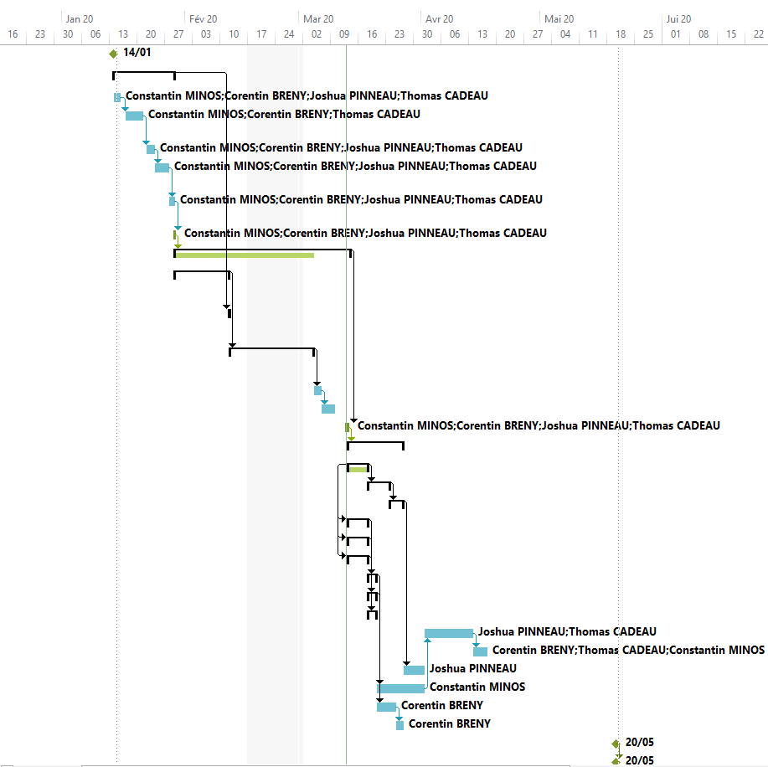
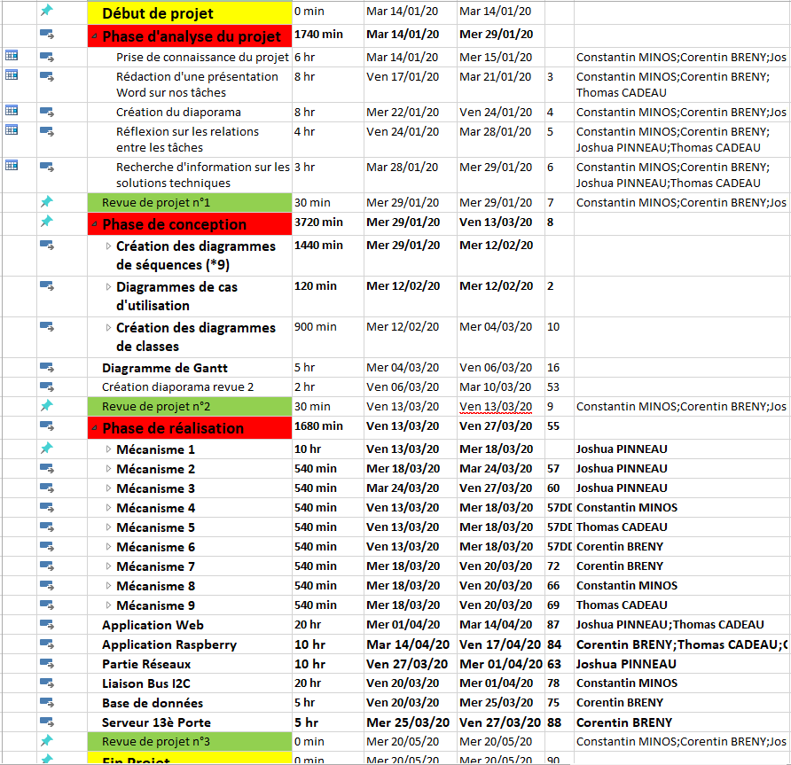
Diagramme de Gantt
Campus St Félix-La Salle
8/27
Introduction
Présentation de l’entreprise
Présentation de l’installation
Présentation du projet
Présentation du matériel
Diagrammes
Diagramme de cas d’utilisation
Diagramme d’exigences
Diagramme de Gantt
Mes tâches
Arduino
Méssage I2C
Échiquier
Lion basculant
Élément TERRE
Appli Web
Partie Réseau
Effet Hall

Slide 9
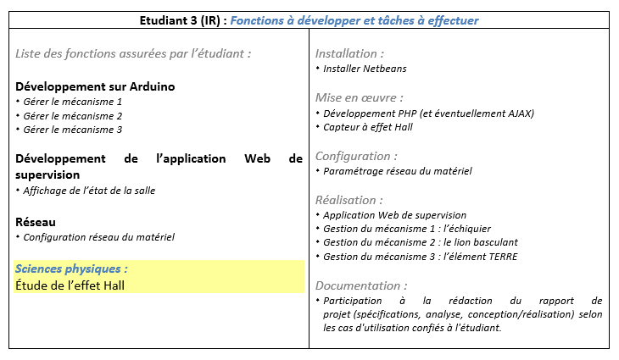
Mes tâches
Campus St Félix-La Salle
9/27
Introduction
Présentation de l’entreprise
Présentation de l’installation
Présentation du projet
Présentation du matériel
Diagrammes
Diagramme de cas d’utilisation
Diagramme d’exigences
Diagramme de Gantt
Mes tâches
Arduino
Méssage I2C
Échiquier
Lion basculant
Élément TERRE
Appli Web
Partie Réseau
Effet Hall

Slide 10
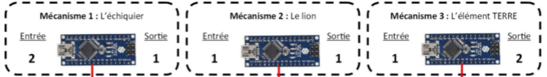
Programmation Arduino
Campus St Félix-La Salle
10/27
Introduction
Présentation de l’entreprise
Présentation de l’installation
Présentation du projet
Présentation du matériel
Diagrammes
Diagramme de cas d’utilisation
Diagramme d’exigences
Diagramme de Gantt
Mes tâches
Arduino
Méssage I2C
Échiquier
Lion basculant
Élément TERRE
Appli Web
Partie Réseau
Effet Hall

Slide 11
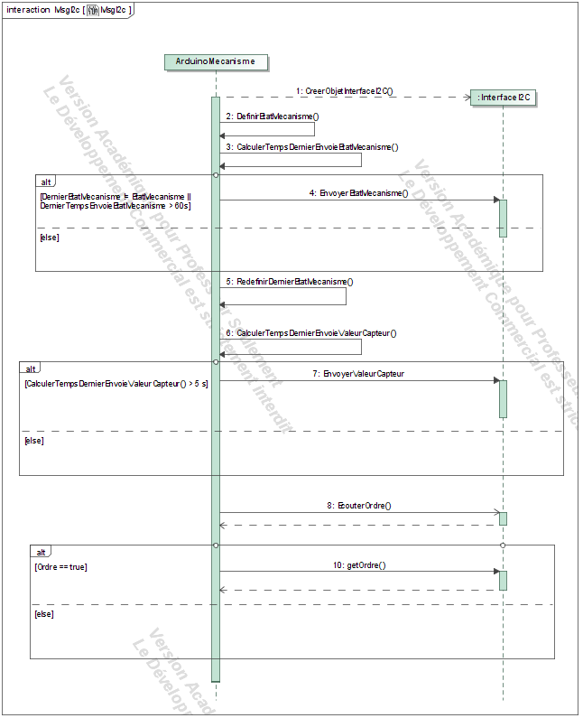
Message I2C
Campus St Félix-La Salle
11/27
Introduction
Présentation de l’entreprise
Présentation de l’installation
Présentation du projet
Présentation du matériel
Diagrammes
Diagramme de cas d’utilisation
Diagramme d’exigences
Diagramme de Gantt
Mes tâches
Arduino
Méssage I2C
Échiquier
Lion basculant
Élément TERRE
Appli Web
Partie Réseau
Effet Hall

Slide 12
Mécanisme n°1 : L’Échiquier
Campus St Félix-La Salle
12/27
Entrées :
● E1
Type de capteur : Capteur effet Hall
Référence : Capteur à effet Hall A3144
Signal : Numérique
Voltage : 0-5V
Entrées :
● E2
Type de capteur : Capteur effet Hall
Référence : Capteur à effet Hall A3144
Signal : Numérique
Voltage : 0-5V
Introduction
Présentation de l’entreprise
Présentation de l’installation
Présentation du projet
Présentation du matériel
Diagrammes
Diagramme de cas d’utilisation
S1
Rôle : Activer/désactiver un électroaimant via un relais + LED témoin sur le tableau de contrôle
Diagramme d’exigences
Diagramme de Gantt
Mes tâches
Arduino
Méssage I2C
Échiquier
Lion basculant
Condition : Si E1 et E2 sont à 1 alors activer la sortie, sinon, désactiver la sortie
Voltage : 0-5V
Élément TERRE
Appli Web
Partie Réseau
Effet Hall

Slide 13
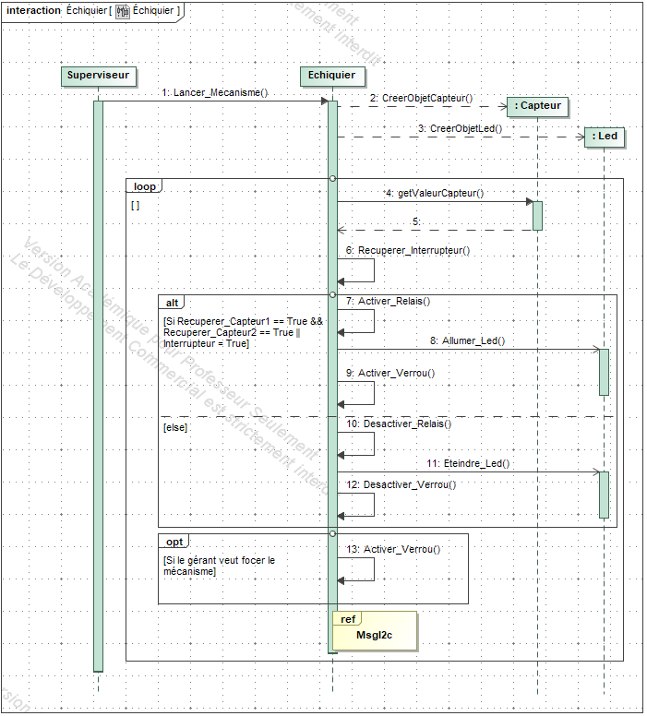
Mécanisme n°1 : L’Échiquier
Campus St Félix-La Salle
13/27
Introduction
Présentation de l’entreprise
Présentation de l’installation
Présentation du projet
Présentation du matériel
Diagrammes
Diagramme de cas d’utilisation
Diagramme d’exigences
Diagramme de Gantt
Mes tâches
Arduino
Méssage I2C
Échiquier
Lion basculant
Élément TERRE
Appli Web
Partie Réseau
Effet Hall

Slide 14
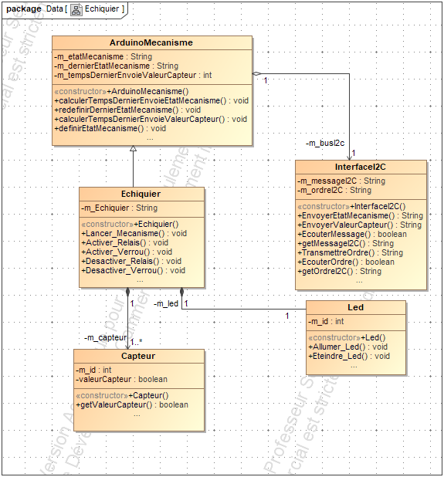
Mécanisme n°1 : L’Échiquier
Campus St Félix-La Salle
14/27
Introduction
Présentation de l’entreprise
Présentation de l’installation
Présentation du projet
Présentation du matériel
Diagrammes
Diagramme de cas d’utilisation
Diagramme d’exigences
Diagramme de Gantt
Mes tâches
Arduino
Méssage I2C
Échiquier
Lion basculant
Élément TERRE
Appli Web
Partie Réseau
Effet Hall

Slide 15
Mécanisme n°2 : Lion basculant
Campus St Félix-La Salle
15/27
Entrées :
● E1
Type de capteur : Capteur effet Hall
Référence : Capteur à effet Hall A3144
Signal : Numérique
Voltage : 0-5V
Introduction
Présentation de l’entreprise
Présentation de l’installation
Présentation du projet
Présentation du matériel
Diagrammes
Diagramme de cas d’utilisation
S1
Rôle : activer une gâche électrique (Solénoïde 12V) via un relais + LED de Contrôle
Diagramme d’exigences
Diagramme de Gantt
Mes tâches
Arduino
Condition : Si E1 est à 0 alors activer la sortie, sinon, désactiver la sortie
Voltage : 0-5V
Méssage I2C
Échiquier
Lion basculant
Élément TERRE
Relais 5V
Appli Web
Partie Réseau
Effet Hall
Solénoïde

Slide 16
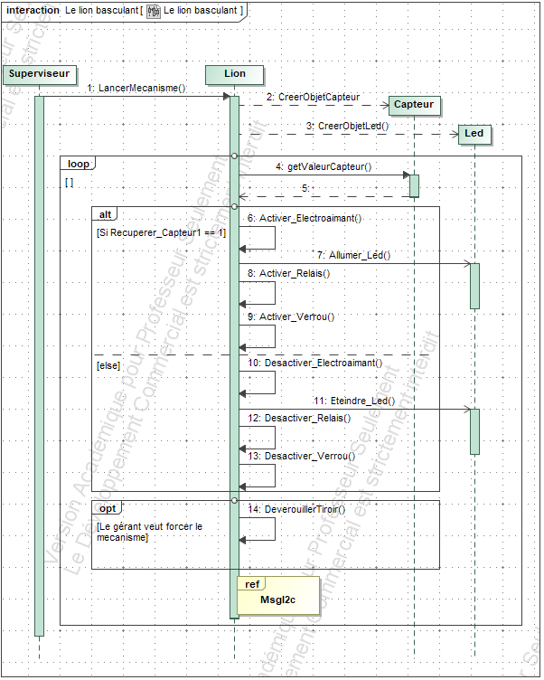
Mécanisme n°2 : Lion basculant
Campus St Félix-La Salle
16/27
Introduction
Présentation de l’entreprise
Présentation de l’installation
Présentation du projet
Présentation du matériel
Diagrammes
Diagramme de cas d’utilisation
Diagramme d’exigences
Diagramme de Gantt
Mes tâches
Arduino
Méssage I2C
Échiquier
Lion basculant
Élément TERRE
Appli Web
Partie Réseau
Effet Hall

Slide 17
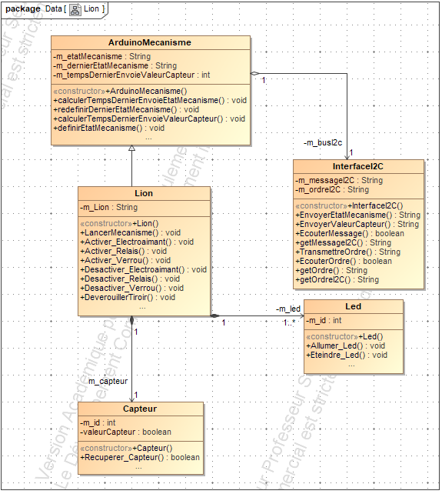
Mécanisme n°2 : Lion basculant
Campus St Félix-La Salle
17/27
Introduction
Présentation de l’entreprise
Présentation de l’installation
Présentation du projet
Présentation du matériel
Diagrammes
Diagramme de cas d’utilisation
Diagramme d’exigences
Diagramme de Gantt
Mes tâches
Arduino
Méssage I2C
Échiquier
Lion basculant
Élément TERRE
Appli Web
Partie Réseau
Effet Hall

Slide 18
Mécanisme n°3 : Élement TERRE
Campus St Félix-La Salle
18/27
Entrées :
● E1
Type de capteur : Capteur effet Hall
Référence : Capteur à effet Hall A3144
Signal : Numérique
Voltage : 0-5V
Introduction
Présentation de l’entreprise
Présentation de l’installation
Présentation du projet
Présentation du matériel
Diagrammes
Diagramme de cas d’utilisation
Diagramme d’exigences
Sorties :
S1
Rôle : activer/désactiver un moteur (12V) via un relais + LED de Contrôle
Condition : Si E1 est à 1 alors activer la sortie, sinon, désactiver la sortie
Voltage : 0-5V
S_TERRE
Rôle : entrée de la gestion des quatre éléments
Diagramme de Gantt
Mes tâches
Arduino
Méssage I2C
Échiquier
Lion basculant
Élément TERRE
Appli Web
Relais 5V
Partie Réseau
Actionneur linéaire (Moteur 12V)
Effet Hall

Slide 19
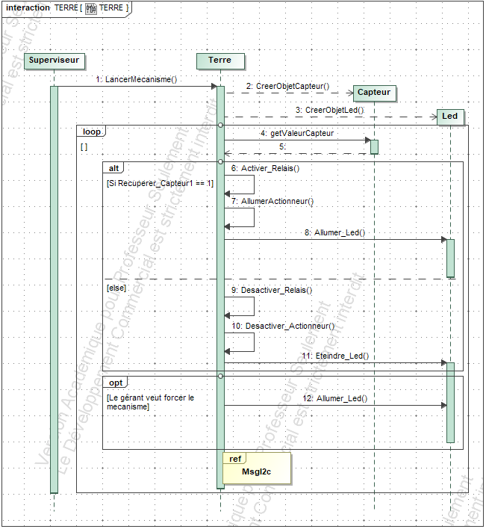
Mécanisme n°3 : Élement TERRE
Campus St Félix-La Salle
19/27
Introduction
Présentation de l’entreprise
Présentation de l’installation
Présentation du projet
Présentation du matériel
Diagrammes
Diagramme de cas d’utilisation
Diagramme d’exigences
Diagramme de Gantt
Mes tâches
Arduino
Méssage I2C
Échiquier
Lion basculant
Élément TERRE
Appli Web
Partie Réseau
Effet Hall

Slide 20
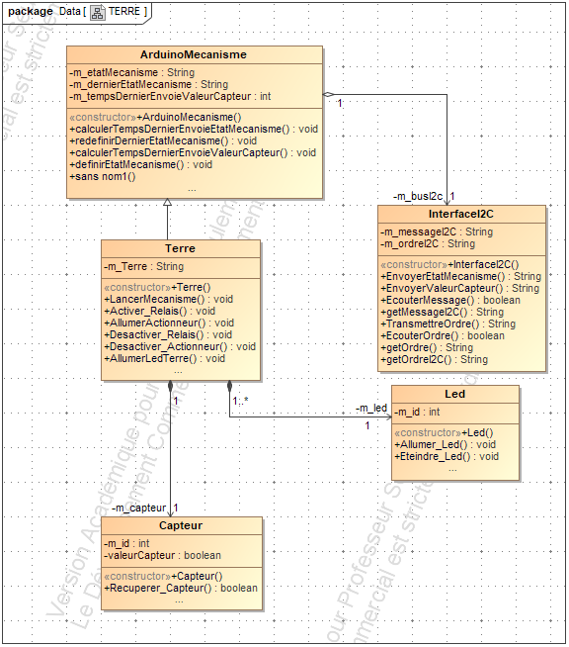
Mécanisme n°3 : Élement TERRE
Campus St Félix-La Salle
20/27
Introduction
Présentation de l’entreprise
Présentation de l’installation
Présentation du projet
Présentation du matériel
Diagrammes
Diagramme de cas d’utilisation
Diagramme d’exigences
Diagramme de Gantt
Mes tâches
Arduino
Méssage I2C
Échiquier
Lion basculant
Élément TERRE
Appli Web
Partie Réseau
Effet Hall

Slide 21








Application Web de Supervision
Campus St Félix-La Salle
21/27
Introduction
Présentation de l’entreprise
Présentation de l’installation
Présentation du projet
Présentation du matériel
Diagrammes
Diagramme de cas d’utilisation
Diagramme d’exigences
Diagramme de Gantt
Mes tâches
Arduino
Méssage I2C
Échiquier
Lion basculant
Élément TERRE
Appli Web
Partie Réseau
Effet Hall

Slide 22
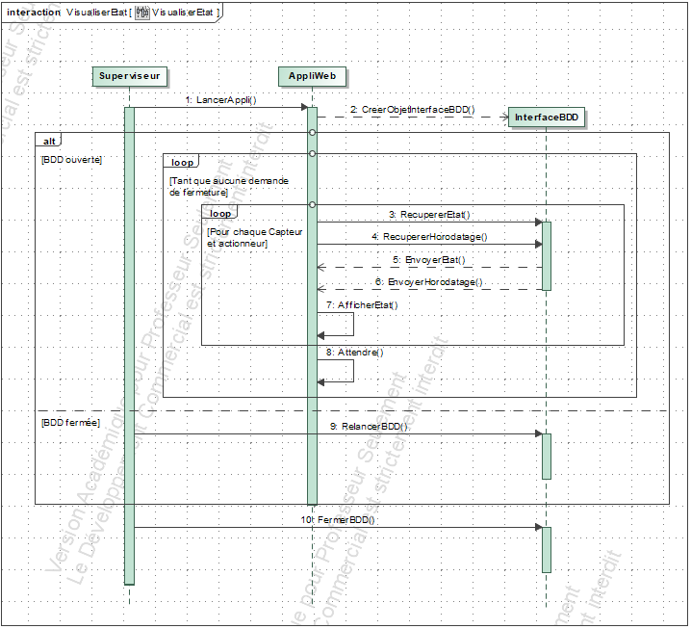
Application Web de Supervision
Campus St Félix-La Salle
22/27
Introduction
Présentation de l’entreprise
Présentation de l’installation
Présentation du projet
Présentation du matériel
Diagrammes
Diagramme de cas d’utilisation
Diagramme d’exigences
Diagramme de Gantt
Mes tâches
Arduino
Méssage I2C
Échiquier
Lion basculant
Élément TERRE
Appli Web
Partie Réseau
Effet Hall

Slide 23
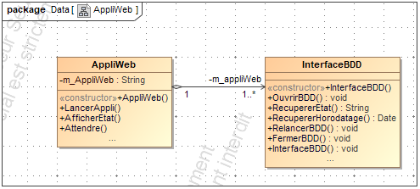
Application Web de Supervision
Campus St Félix-La Salle
23/27
Introduction
Présentation de l’entreprise
Présentation de l’installation
Présentation du projet
Présentation du matériel
Diagrammes
Diagramme de cas d’utilisation
Diagramme d’exigences
Diagramme de Gantt
Mes tâches
Arduino
Méssage I2C
Échiquier
Lion basculant
Élément TERRE
Appli Web
Partie Réseau
Effet Hall

Slide 24
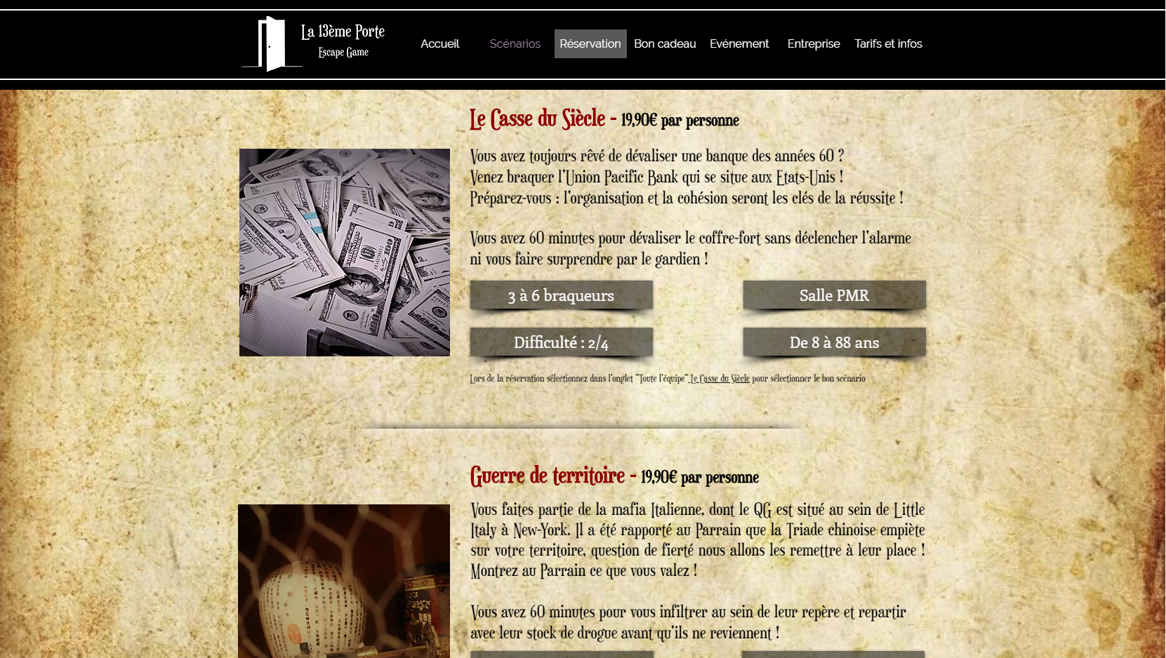
Application Web de Supervision
Campus St Félix-La Salle
24/27
Introduction
Présentation de l’entreprise
Présentation de l’installation
Présentation du projet
Présentation du matériel
Diagrammes
Diagramme de cas d’utilisation
Diagramme d’exigences
Diagramme de Gantt
Mes tâches
Arduino
Méssage I2C
Échiquier
Lion basculant
Élément TERRE
Appli Web
Partie Réseau
Effet Hall

Slide 25
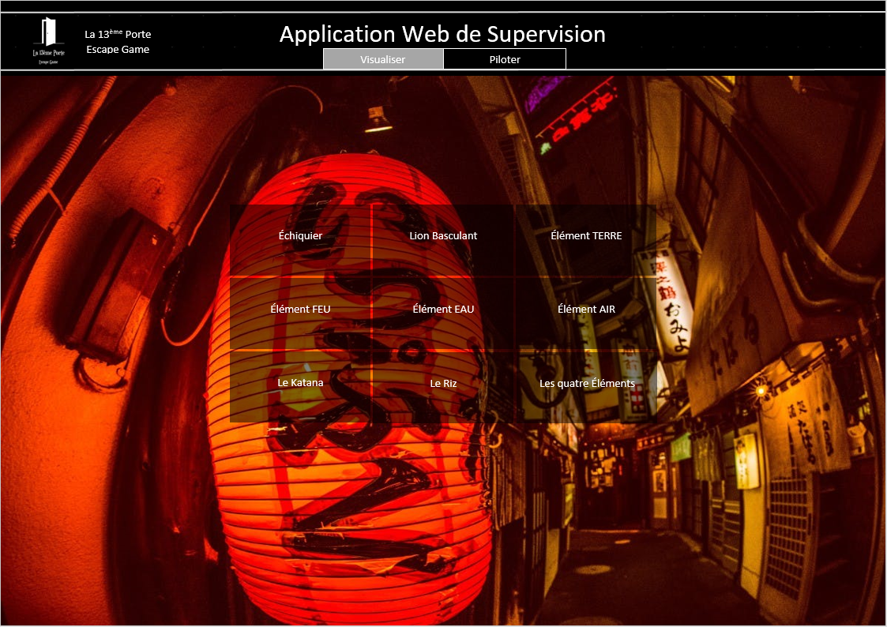
Application Web de Supervision
Campus St Félix-La Salle
25/27
Introduction
Présentation de l’entreprise
Présentation de l’installation
Présentation du projet
Présentation du matériel
Diagrammes
Diagramme de cas d’utilisation
Diagramme d’exigences
Diagramme de Gantt
Mes tâches
Arduino
Méssage I2C
Échiquier
Lion basculant
Élément TERRE
Appli Web
Partie Réseau
Effet Hall

Slide 26
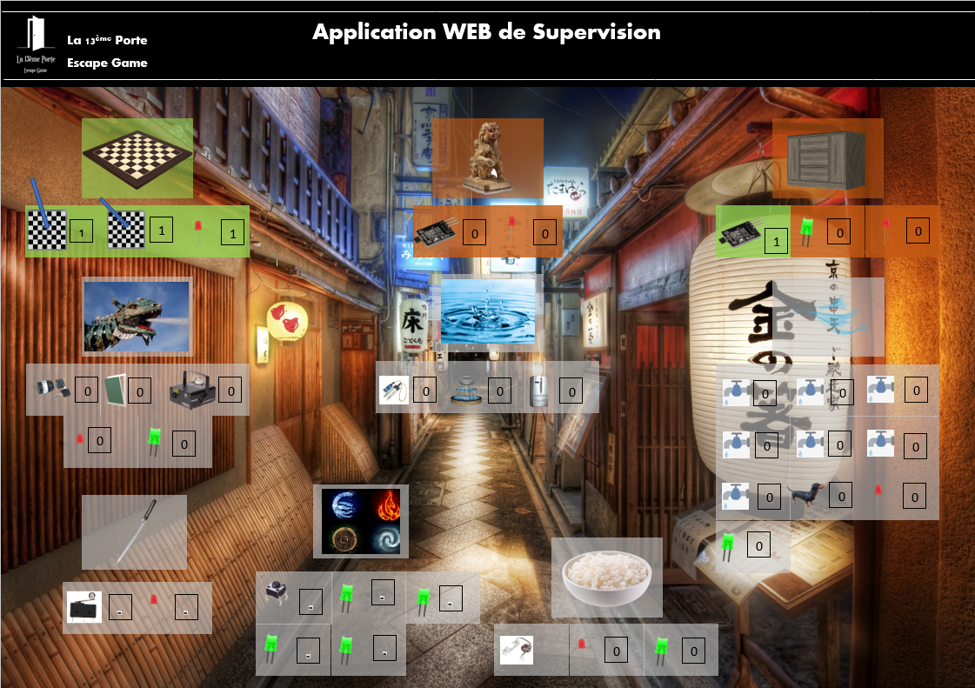
Application Web de Supervision
Campus St Félix-La Salle
26/27
Introduction
Présentation de l’entreprise
Présentation de l’installation
Présentation du projet
Présentation du matériel
Diagrammes
Diagramme de cas d’utilisation
Diagramme d’exigences
Diagramme de Gantt
Mes tâches
Arduino
Méssage I2C
Échiquier
Lion basculant
Élément TERRE
Appli Web
Partie Réseau
Effet Hall

Slide 27
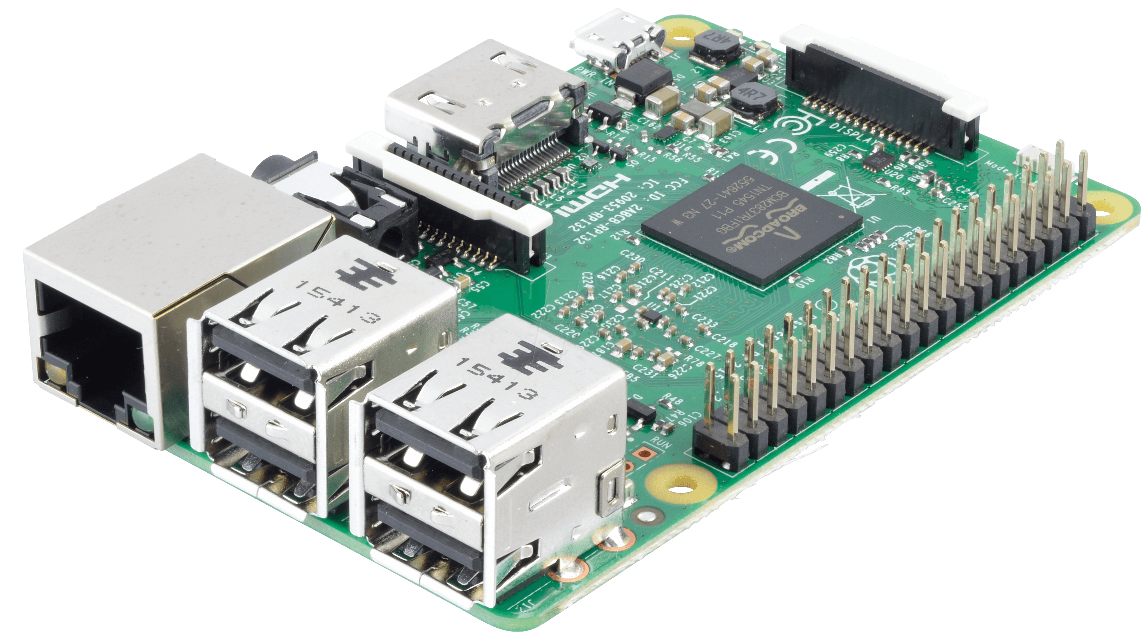


Partie Réseau
Campus St Félix-La Salle
27/27
Introduction
Présentation de l’entreprise
Présentation de l’installation
Présentation du projet
Présentation du matériel
Diagrammes
Diagramme de cas d’utilisation
Diagramme d’exigences
Diagramme de Gantt
Mes tâches
Arduino
Méssage I2C
Échiquier
Lion basculant
Élément TERRE
- Mettre à jour Rasbian - Connecter Raspberry WiFi Via Graphique ou non
Appli Web
Partie Réseau
Effet Hall

Slide 28
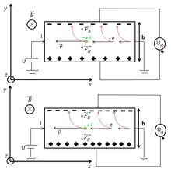
Effet Hall
Campus St Félix-La Salle
27/27
Introduction
Un courant électrique traversant un matériau baignant dans un champ magnétique, engendre une tension perpendiculaire à ce dernier.
Présentation de l’entreprise
Présentation de l’installation
Présentation du projet
Présentation du matériel
Diagrammes
Diagramme de cas d’utilisation
Diagramme d’exigences
Diagramme de Gantt
Mes tâches
Arduino
Méssage I2C
Échiquier
Lion basculant
Élément TERRE
Appli Web
Partie Réseau
Effet Hall

